Slide 1
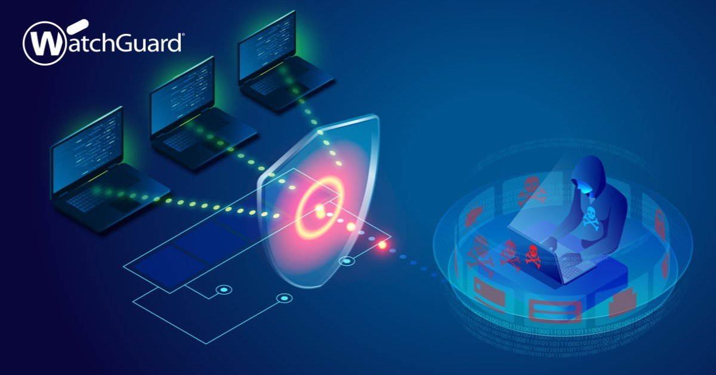
Firewall

Slide 2

Gliederung
Was bedeutet „Firewall“ ?
Aufgaben der Firewall
Welche Typen von Firewall gibt es ?
Firewall Ports
Quellen

Slide 3

Was bedeutet „Firewall“ ?
Wörtlich übersetzt „Brandwand“
ein System aus Software- und Hardwarekomponenten, das den Zugriff zwischen verschiedenen Rechnernetzen beschränkt
Hardwarekomponenten einer Firewall sind Router oder Hosts
Softwarekomponenten einer Firewall sind bspw.: Paketfilter oder Proxyserver

Slide 4

Aufgaben der Firewall
Die Firewall hat grob gesagt nur 2 Aufgaben:
-> Unterbinden von ungewolltem Datenverkehr von externen Computersystemen zum geschützten Bereich
<- Unterbinden von ungewolltem Datenverkehr vom geschützten Bereich zu externen Systemen

Slide 5

Firewall-Arten
Proxy-basierte Firewall
Vorteile: PC ist nicht direkt mit dem Internet verbunden
Nachteil: Latenz und bei Ausfall kein Netzwerk mehr
Stateful Firewall
Vorteile: behält den Status einer Verbindung im Speicher
Nachteil: DoS/DDoS Attacken legen das Netzwerk lahm
Next Generation Firewall (NGFW)
Intrusion Prevention Systems (IPS)
Deep Packet Inspection (DPI)
SSL/TLS-Termination
Sandboxing
Unified Threat Management (UTM)
Web Application Firewall (WAF)

Slide 6
Quellen
https://www.google.com/search?q=watchguard&tbm=isch&tbs=isz:l&hl=de&sa=X&ved=0CAIQpwVqFwoTCODslKCFmvQCFQAAAAAdAAAAABAI&biw=1903&bih=937#imgrc=aBOYoTjd-gszZM&imgdii=7GDNf7D2YDbw3M
https://www.google.com/search?q=watchguard&source=lnms&tbm=isch&sa=X&ved=2ahUKEwitv-nr_5n0AhWM2KQKHbyuCiwQ_AUoA3oECAEQBQ&biw=1920&bih=937#imgrc=tjutpqQ9vOMCQM
https://www.google.com/search?q=watchguard&tbm=isch&tbs=isz:l&hl=de&sa=X&ved=0CAIQpwVqFwoTCODslKCFmvQCFQAAAAAdAAAAABAI&biw=1903&bih=937#imgrc=aBOYoTjd-gszZM
Firewall FAQ: Was kann welche Firewall - computerwoche.de

